Slide 1
Økt 2
Analyser ei lampe

Slide 2
Skriv-par-del
Skriv navnet på gjenstander som passer til hovedfunksjonene til elektrisk strøm (én gjenstand for hver funksjon).
Skriv i ett minutt: Lærlingheftet side 23, spørsmål 1.
Del med naboen i ett minutt.
Del i plenum.
Vi bruker strøm til å få lys, oppvarming/nedkjøling, bevegelse og kommunikasjon.

Slide 3
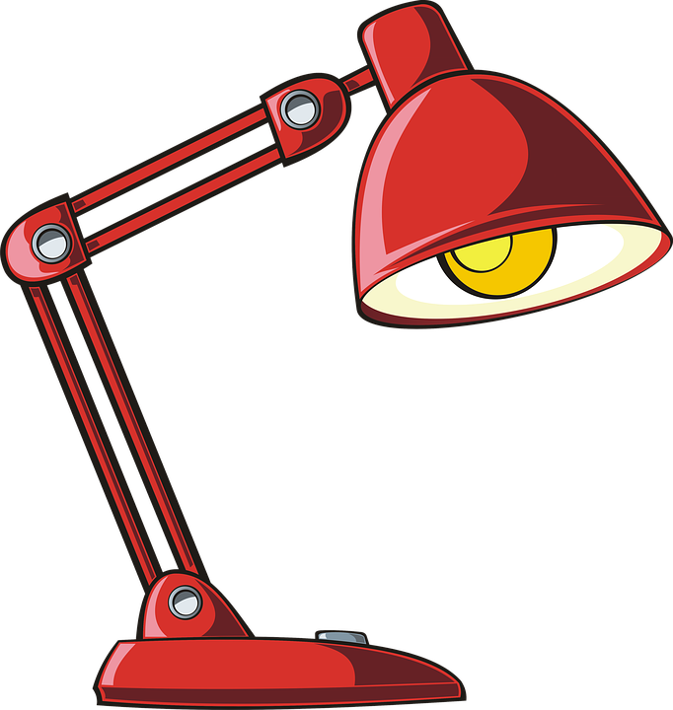
I denne økta skal vi se nærmere på begrepene materiale, egenskap, form og funksjon.
Disse begrepene er sentrale når vi skal lære om elektrisitet, men også innenfor andre temaer i naturfag.

Slide 4
Materiale
Materiale er det som noe er laget av.
Noter nøkkelsetningen i lærlingheftet. Rute 1 på side 1.

Slide 5
Sprettballer er laget av gummi. Gummi er et materiale.
Hva slags materiale er pulten din laget av?
Hva slags materiale er genseren din laget av?

Slide 6
Mange gjenstander er laget av mer enn ett materiale.
Hvilket materiale er vinduene laget av?
Hvilke materialer er hjulene laget av?

Slide 7
Hvorfor er vinduer laget av glass og ikke av tre?
Hvorfor er klær laget av bomull og ikke sement?
Alle materialer har egenskaper.

Slide 8
Egenskap
En egenskap er kjennetegn ved et materiale, for eksempel hvordan materialet ser ut og kjennes ut.
Skriv nøkkelsetningen i lærlingheftet. Rute 2 på side 1.

Slide 9
De fleste metaller har egenskapen å være hardt.
En av egenskapene til gummi er at det er lett å bøye.
Hva er egenskapene til glass?
Hva er egenskapene til leire?

Slide 10
Bilen er laget av flere materialer, blant annet glass og metall.
Materialene har forskjellige egenskaper.
Glass har for eksempel egenskapen å være gjennomskinnelig.
Metall har egenskapen å være hardt og sterkt.

Slide 11
Egenskapene til en gjenstand avhenger av hvilke materialer den er laget av.
Skriv nøkkelsetningen i lærlingheftet. Rute 3 på side 1.

Slide 12
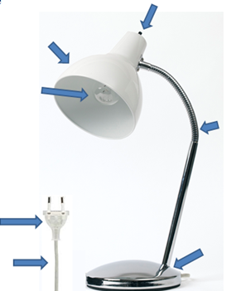
Hvilke deler består lampa av?
Lampa er et system.
Delene jobber sammen, slik at lampa fungerer som den skal.
Foto: Annica Thomsson

Slide 13
Hva er hovedfunksjonen til ei lampe?
Hva tror dere er funksjonen til akkurat denne lampa?
Hva slags materialer er delene laget av?
Hvorfor?

Slide 14
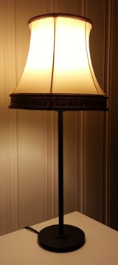
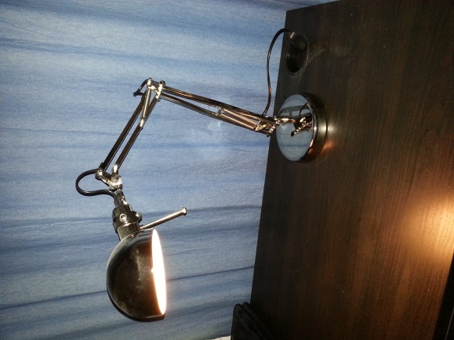
1
3
2

Slide 15
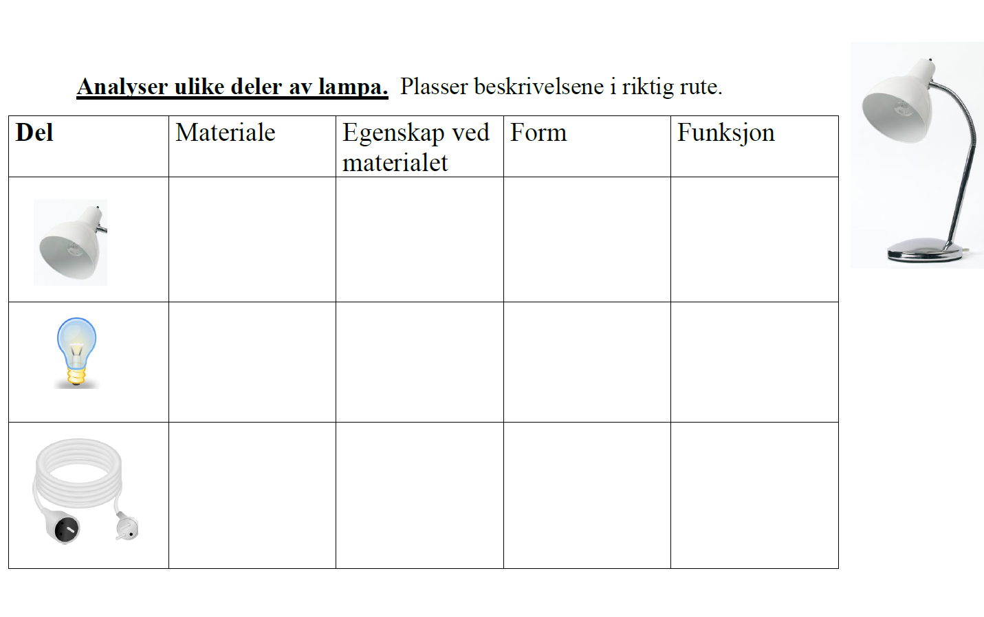
Plasser lappene fra konvolutten der de hører til i tabellen.
Hvilken del beskriver lappen?
Beskriver lappen delens materialer, egenskaper, form eller funksjon?

Slide 16
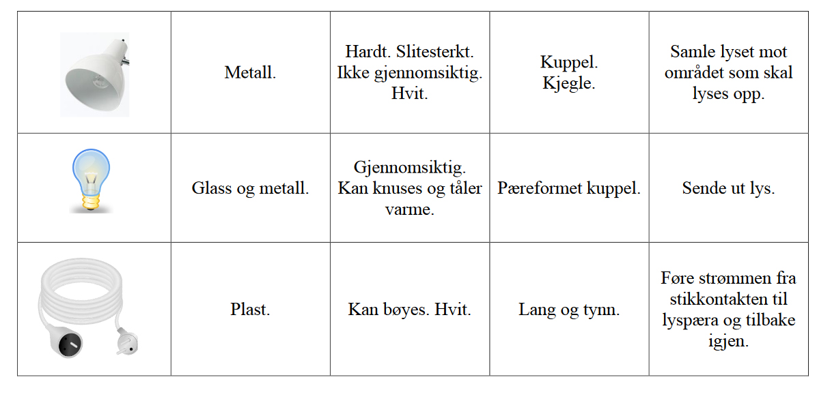

Slide 17
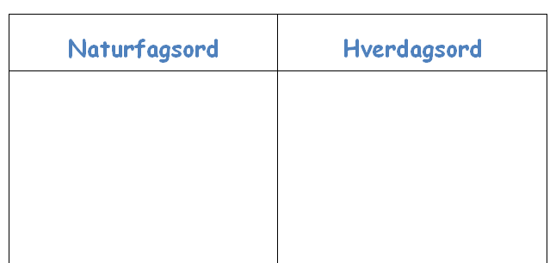
Analysere
Å analysere er å undersøke deler av noe nøye.
analysere
undersøke deler av noe nøye

Slide 18
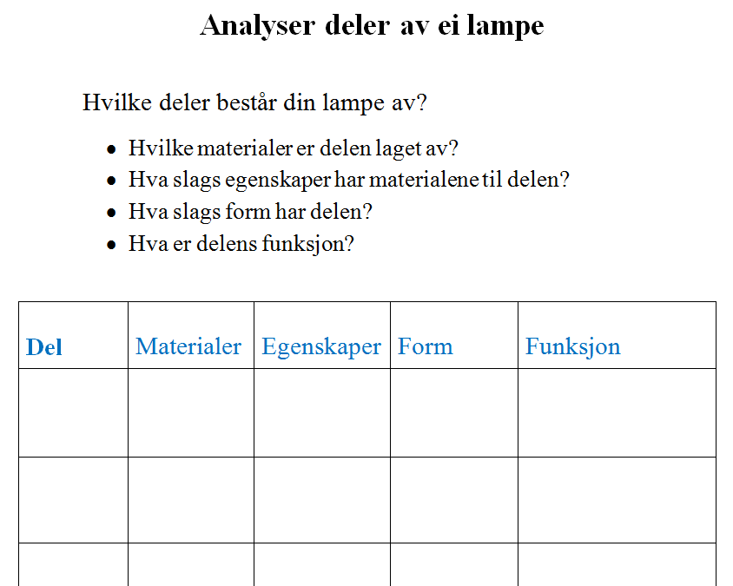
Beskriv lampa du har tatt bilde av.
Hvilke deler er lampa satt sammen av?
Hva slags form har delene?
Hva slags materialer er delene laget av?
Hvilke egenskaper har materialene?
Side 6 i lærlingheftet.
Hva er funksjonen til delene?

Slide 19
Lekse:
Skriv en kort tekst om lampa du har tatt bilde av.
Hvor er lampa plassert?
Hva er funksjonen til nettopp denne lampa? Hva slags lys gir den?
Hvorfor valgte du å ta bilde av denne lampa?

